Slide 1
4 ноября – День народного единства.

Slide 2
С историей не спорят С историей живут, Она объединяет На подвиг и на труд Едино государство, Когда един народ, Когда великой силой Он движется вперед Врага он побеждает, Объединившись в бой, И Русь освобождает, И жертвует собой. Во славу тех героев Живем одной судьбой, Сегодня День единства Мы празднуем с тобой! Ушли в историю года, Цари менялись и народы, Но время смутное, невзгоды Русь не забудет никогда!

Slide 3
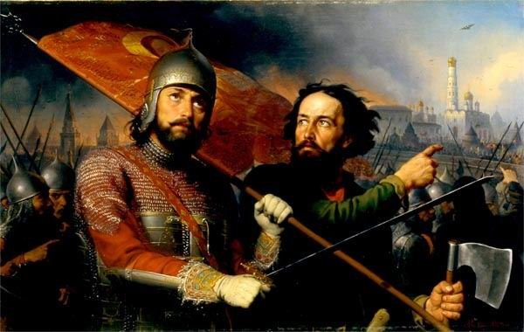

Slide 5
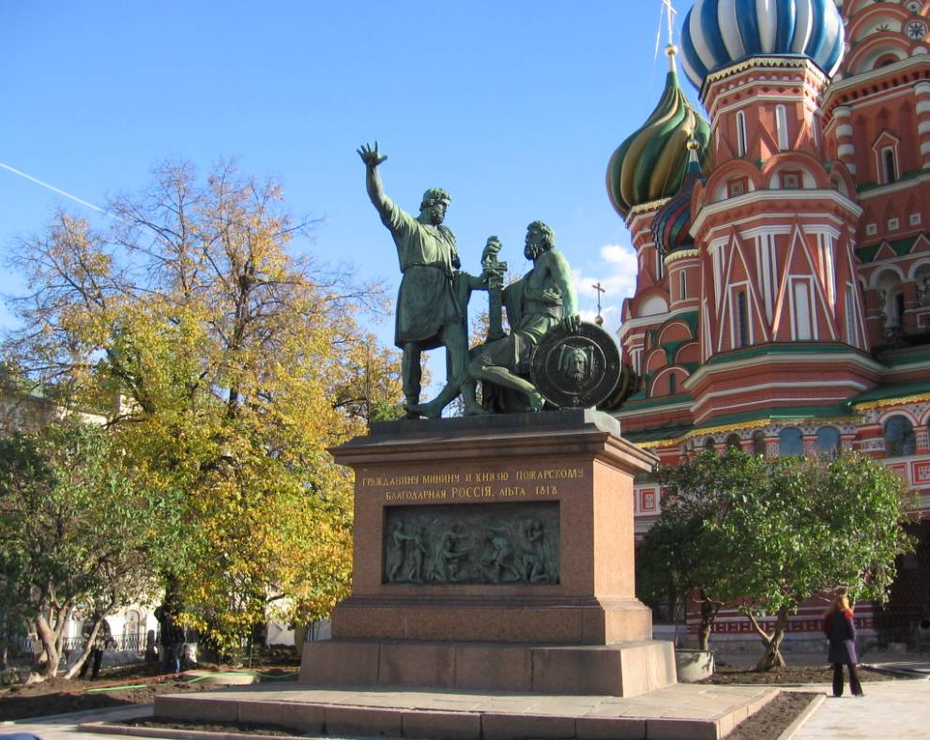

Slide 6
Единство нации – самая высокая духовная ценность.

Slide 8
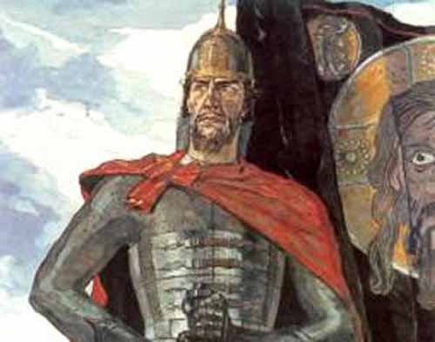

Slide 9
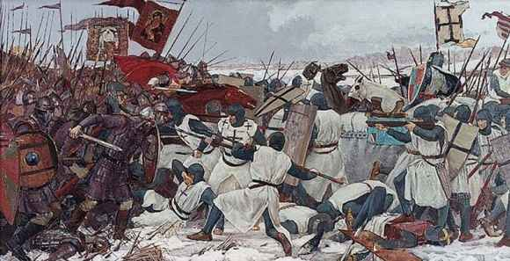

Slide 11
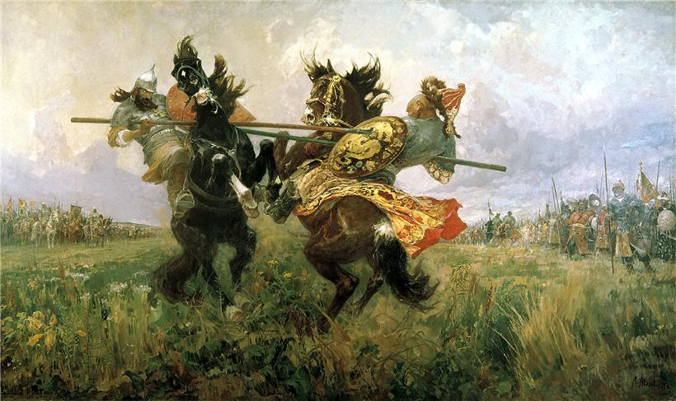

Slide 12
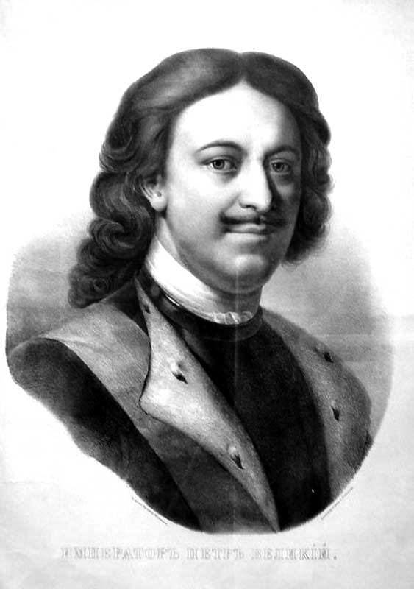

Slide 13
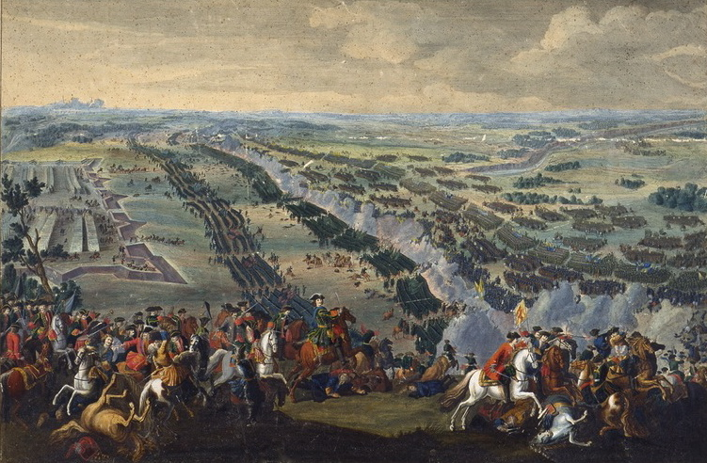

Slide 16
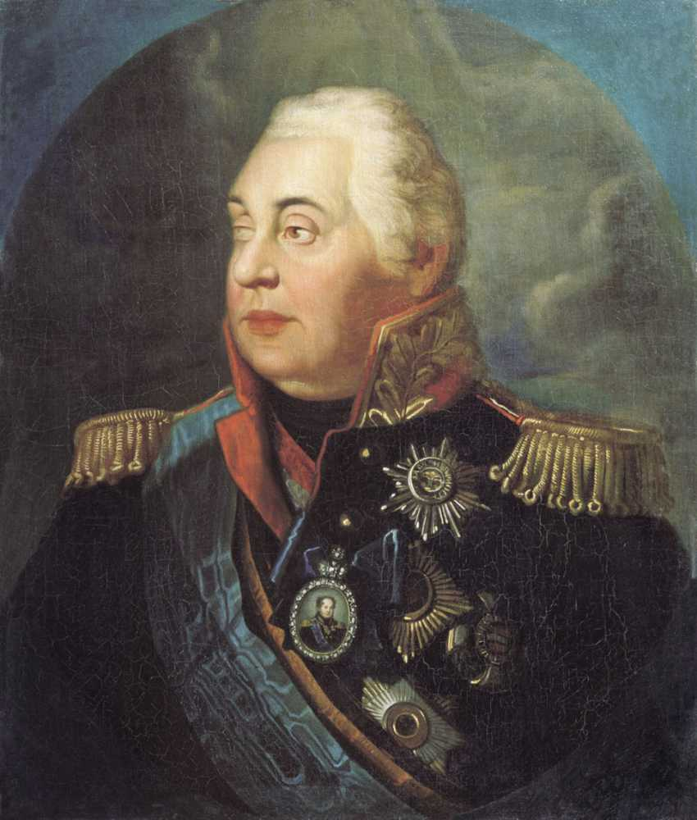

Slide 17
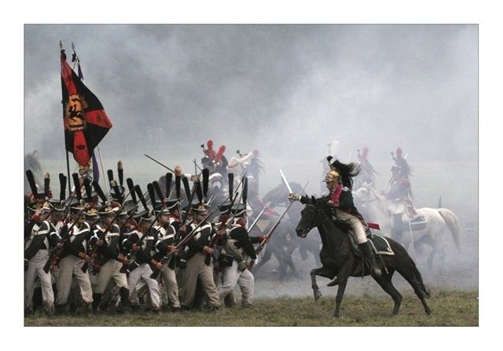

Slide 18
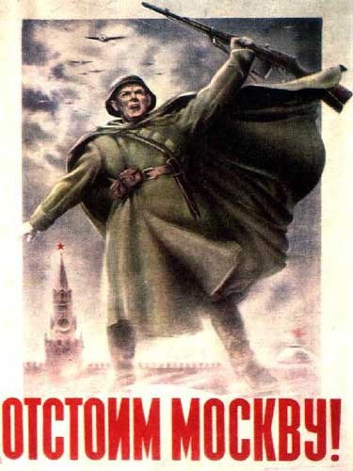

Slide 19
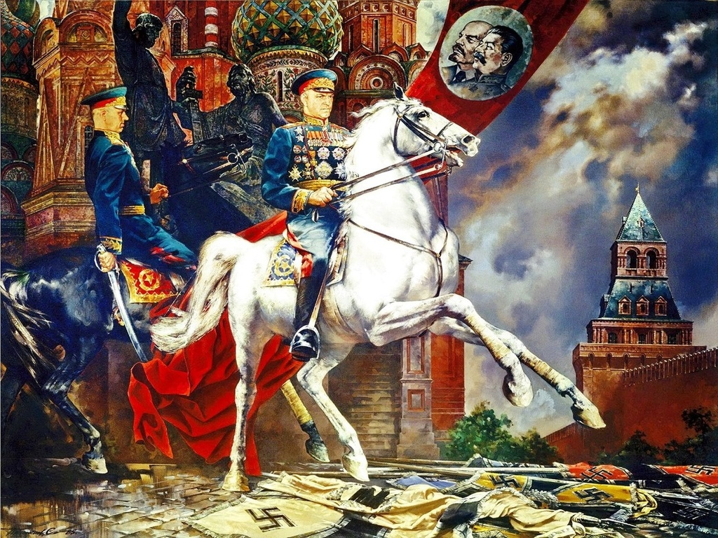

Slide 20
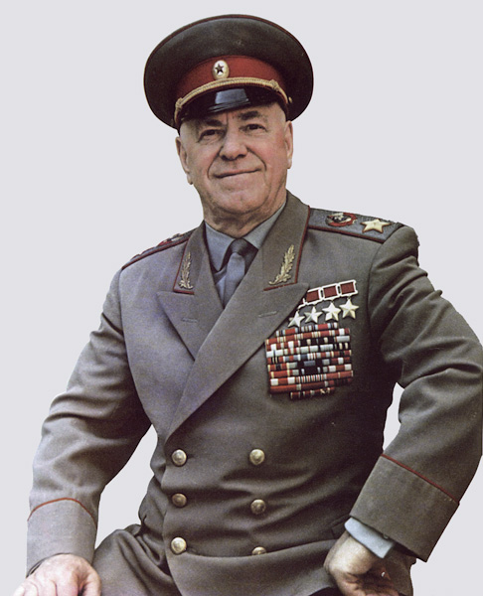

Slide 21
В День единства будем рядом, Будем вместе навсегда, Все народности России В дальних селах, городах! Вместе жить, работать, строить, Сеять хлеб, растить детей, Созидать, любить и спорить, Охранять покой людей, Предков чтить, дела их помнить, Войн, конфликтов избегать, Чтобы счастьем жизнь наполнить, Чтоб под мирным небом спать.

Slide 22
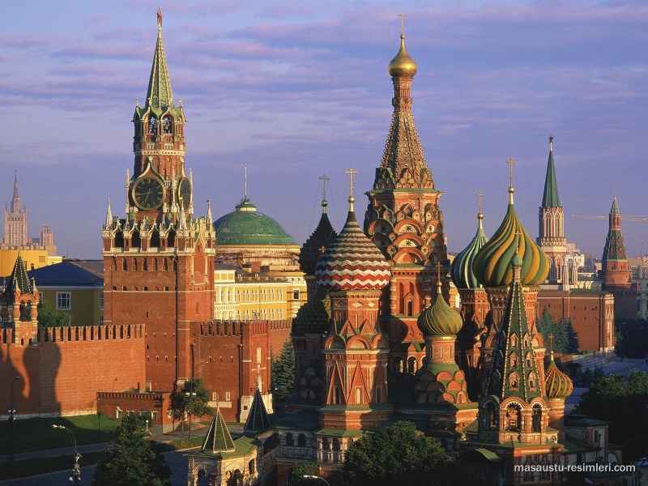

Slide 23
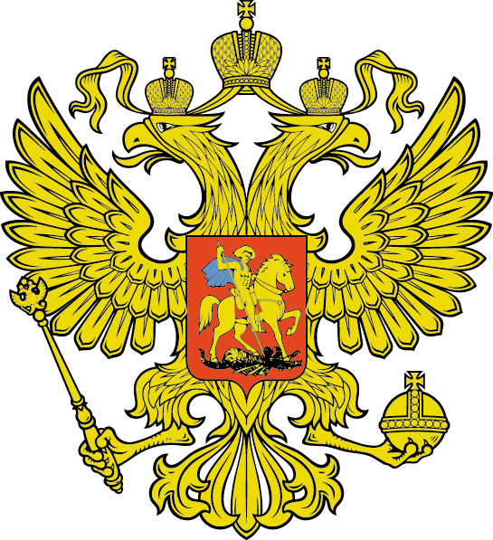

Slide 24
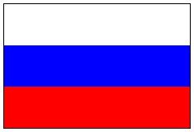

Slide 25
Пусть крепнет от моря до моря
Двуглавого сила орла!
Пусть вечно на вольном просторе
Россия стоит, как скала!
Пусть высится гордо и смело
Над нею трехцветный наш флаг
Во благо славянского дела,
Врагам всем на сором и страх!

Slide 26
Россия — священная наша держава, Россия — любимая наша страна. Могучая воля, великая слава — Твоё достоянье на все времена!
Славься, Отечество наше свободное, Братских народов союз вековой, Предками данная мудрость народная! Славься, страна! Мы гордимся тобой!
От южных морей до полярного края Раскинулись наши леса и поля. Одна ты на свете! Одна ты такая — Хранимая Богом родная земля!
Славься, Отечество наше свободное, Братских народов союз вековой, Предками данная мудрость народная! Славься, страна! Мы гордимся тобой!
Широкий простор для мечты и для жизни Грядущие нам открывают года. Нам силу даёт наша верность Отчизне. Так было, так есть и так будет всегда!
Славься, Отечество наше свободное, Братских народов союз вековой, Предками данная мудрость народная! Славься, страна! Мы гордимся тобой!

